Slide 1

算法分析与设计之回溯法
回溯法解题的基本思路

Slide 2
分治的基本思路
回溯算法实际上一个类似枚举的搜索尝试过程，主要是在搜索尝试过程中寻找问题的解，当发现已不满足求解条件时，就“回溯”返回，尝试别的路径。
回溯法是一种选优搜索法，按选优条件向前搜索，以达到目标。
但当探索到某一步时，发现原先选择并不优或达不到目标，就退回一步重新选择，这种走不通就退回再走的技术为回溯法，而满足回溯条件的某个状态的点称为“回溯点”。
许多复杂的，规模较大的问题都可以使用回溯法，有“通用解题方法”的美称。

Slide 3
我们为什么要用回溯法呢？它和穷举法有什么区别呢？

Slide 4
我们为什么要用回溯法呢？
回溯法简单来说就是按照深度优先的顺序，穷举所有可能性的算法，但是回溯算法比暴力穷举法更高明的地方就是回溯算法可以随时判断当前状态是否符合问题的条件。
一旦不符合条件，那么就退回到上一个状态，省去了继续往下探索的时间。
当然，对于某些问题如果其解空间过大，即使用回溯法进行计算也有很高的时间复杂度，因为回溯法会尝试解空间树中所有的分支。
所以根据这类问题，我们有一些优化剪枝策略以及启发式搜索策略。
所谓优化剪枝策略，就是判断当前的分支树是否符合问题的条件，如果当前分支树不符合条件，那么就不再遍历这个分支里的所有路径。
所谓启发式搜索策略指的是，给回溯法搜索子节点的顺序设定一个优先级，从该子节点往下遍历更有可能找到问题的解。

Slide 5
回溯法的思想
回溯算法的基本思想是：从一条路往前走，能进则进，不能进则退回来，换一条路再试。
八皇后问题就是回溯算法的典型，第一步按照顺序放一个皇后，然后第二步符合要求放第2个皇后，如果没有位置符合要求，那么就要改变第一个皇后的位置，重新放第2个皇后的位置，直到找到符合条件的位置就可以了。
回溯在迷宫搜索中使用很常见，就是这条路走不通，然后返回前一个路口，继续下一条路。
回溯算法说白了就是穷举法。不过回溯算法使用剪枝函数，剪去一些不可能到达 最终状态（即答案状态）的节点，从而减少状态空间树节点的生成。

Slide 6
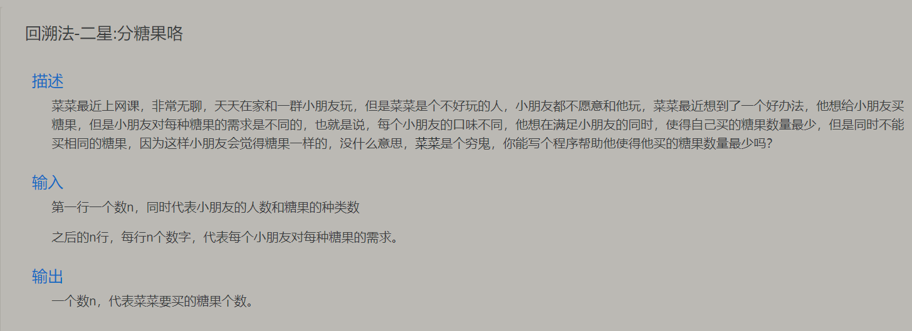

Slide 7
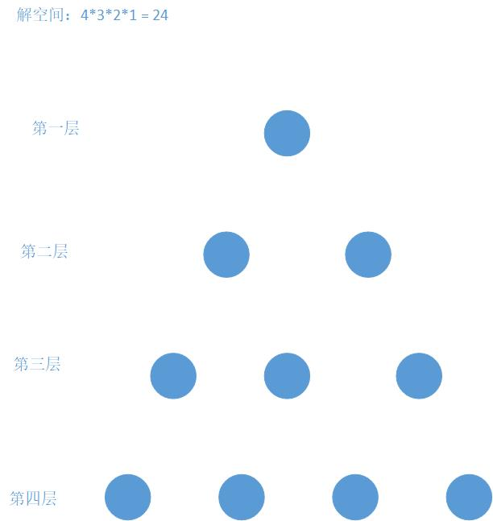

Slide 8
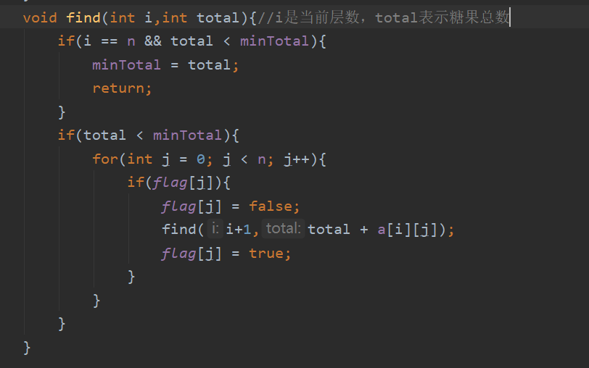

Slide 9
用回溯法求解八皇后问题
问题
在 8×8 格的国际象棋上摆放八个皇后，使其不能互相攻击，即任意两个皇后都不能处于同一行、同一列或同一斜线上，问有多少种摆法。
下面是算法的高级伪码描述，这里用一个N*N的矩阵来存储棋盘：
1) 算法开始, 清空棋盘，当前行设为第一行，当前列设为第一列
2) 在当前行，当前列的位置上判断是否满足条件(即保证经过这一点的行,列与斜线上都没有两个皇后)，若不满足，跳到第4步

Slide 10
用回溯法求解八皇后问题
3) 在当前位置上满足条件的情形：
在当前位置放一个皇后，若当前行是最后一行，记录一个解；
若当前行不是最后一行，当前行设为下一行, 当前列设为当前行的第一个待测位置；
若当前行是最后一行，当前列不是最后一列，当前列设为下一列；
若当前行是最后一行，当前列是最后一列，回溯，即清空当前行及以下各行的棋盘，然后，当前行设为上一行，当前列设为当前行的下一个待测位置；
以上返回到第2步

Slide 11
用回溯法求解八皇后问题
4) 在当前位置上不满足条件的情形：
若当前列不是最后一列，当前列设为下一列，返回到第2步;
若当前列是最后一列了，回溯，即，若当前行已经是第一行了，算法退出，否则，清空当前行及以下各行的棋盘，然后，当前行设为上一行，当前列设为当前行的下一个待测位置，返回到第2步;

Slide 12
回溯法解决问题的关键
回溯法最重要的就是剪枝策略，避免不必要的搜索开销
如果不使用剪枝，那么该回溯法与穷举法没什么区别，时间复杂度会很大
因此回溯算法中我们要确定好剪枝策略

